Slide 1
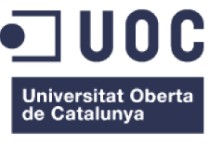
UNIVERSITAT OBERTA DE CATALUNYA
Grau de Tecnologies de la Telecomunicació
Sistemes de Comunicació
Creació d’ortomosaics precisos per a aplicacions agrícoles i arqueològiques a partir d’imatges obtingudes amb múltiples sensors de vehicles aeris no tripulats
Autor
Jordi Esteve Ribas
Professor responsable àrea
Carlos Monzo Sánchez
Professor col·laborador
Raul Parada Medina Juny 2019

Slide 2
Introducció, enfocament i objectius
Drons, lleis i aplicació en arqueologia i agricultura
Metodologia: Selecció Hardware i Software
Fase Experimental I: Treball de Camp
Fase Experimental II: Treball de Laboratori
Conclusions

Slide 3
Introducció, enfocament i objectius
Durant l’última dècada estem sentint parlar molt dels drons. Aquests estan esdevenint una alternativa factible als sistemes tradicionals de captació d’imatges aèries.
Això els ha fet un centre d’atenció de diferents organismes Estatals i Internacionals en vies de la seva regulació.
Aquest interès s’ha estès a disciplines tan diverses com l‘Arqueologia i l’Agricultura gràcies a la reducció del cost que suposa el seu ús per a captar imatges aèries.
Que és un UAV, quins organismes els regulen i lleis s’hi apliquen.
Anàlisi aplicacions i tècniques utilitzades en fotogrametria per a Agricultura de Precisió i Arqueologia
Processament ortofotografies per a us en Agricultura i Arqueologia.
Selecció UAV i sensor NIR econòmics
Integració imatges obtingudes per el dron i un sensor extern per a la creació ortofotografies precises.
Aplicar tècnica d’Agricultura en Arqueologia, l’Índex de Vegetació.

Slide 4
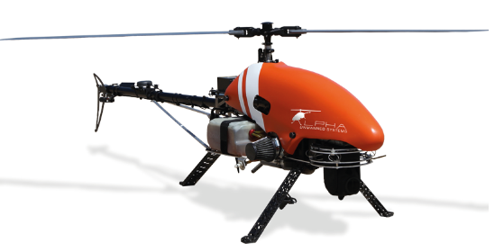
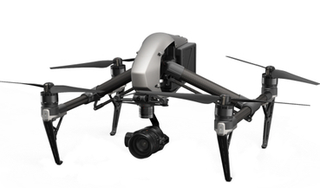
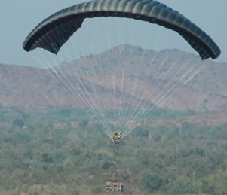
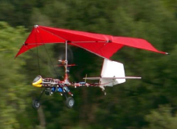
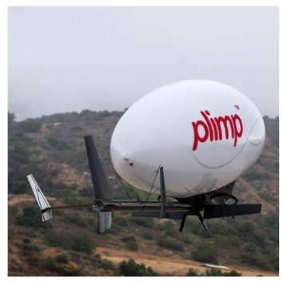
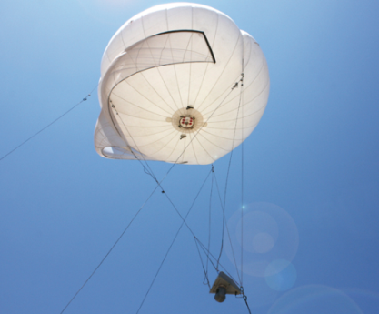
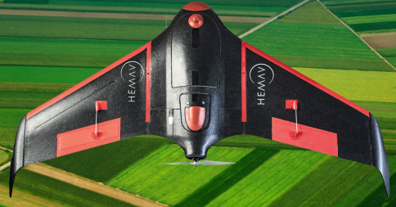
Drons, lleis i aplicació en arqueologia i agricultura
Els drons, UAV, RPAs són el conjunt d’aeronaus que volen sens un pilot a bord, i que poden, o bé ser controlades plenament per el pilot remot, aeronaus controlades per control remot, o be ser programades i ser completament autònomes.
Es classifiquen segons l’enlairament
Vertical
Horitzontal
Ala rotativa
Helicòpters
Multirotors
Ala Flexible
Parapent
Ala Delta
Auto sustentats
Dirigibles
Globus aerostàtics
Ala fixa
Aeroplans

Slide 5
Drons, lleis i aplicació en arqueologia i agricultura
El pilot ha de ser major d’edat i tenir titulació en vigor.
Per a realitzar treballs comercials cal fer-ho per un ens o persona registrat com a Operador i ser pilot titulat.
Els operadors han de disposar d’una assegurança de responsabilitat civil o be de garantia financera.
No es pot volar per damunt de nuclis urbans sense l’autorització de l’AESA.
No es permet volar per damunt de persones sense l’autorització de l’AESA
No es pot volar de nit sense l’autorització de l’AESA.
Hi ha d’haver una distancia mínima de 8km a qualsevol aeroport.
El límit d’alçada del vol és de 120 metres.
S’ha de volar el UAV a una distancia visual màxima de 500 metres en condicions visuals òptimes.
Els drons operen sobre espais aeris no segregats. Aquests estan regulats per normativa aeronàutica que s’estudia i regula des de diferents organismes nacionals i internacionals.
Els internacionals son: la Organització d’Aviació Civil Internacional (OACI) per part de les Nacions Unides i l’Agencia Europea de Seguretat Aèria (EASA) a nivell Europeu.
A nivell nacional l’Agencia Estatal de Seguretat Aèria (AESA), és qui ha promogut el redactat de la llei vigent.
Real Decreto 1036/2017, de 15 de diciembre, utilización civil de las aeronaves pilotades por control remoto

Slide 6
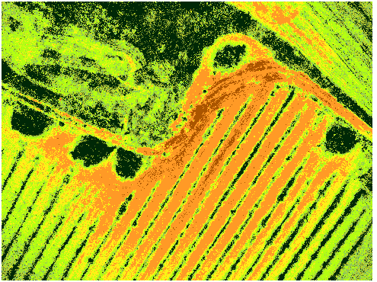
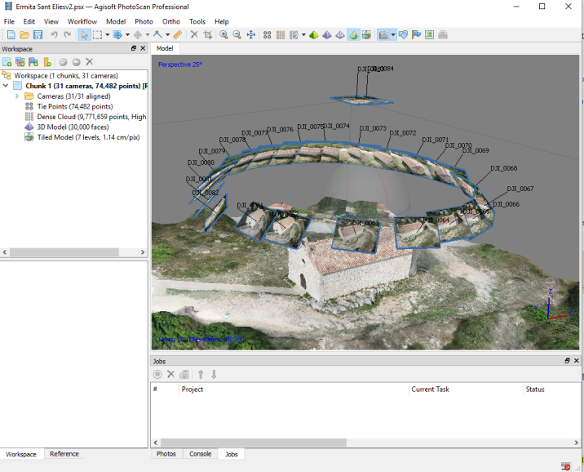
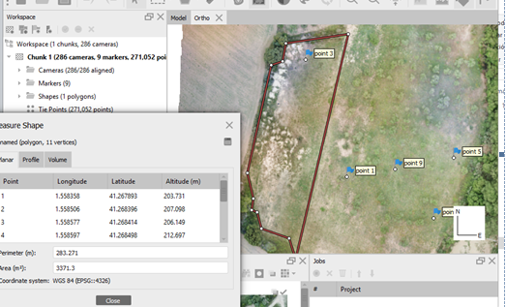
Drons, lleis i aplicació en arqueologia i agricultura
L’ús dels drons en arqueologia i agricultura es centra en al seva capacitat d’obtenció de fotografies aèries de manera àgil i econòmica.
La fotogrametria ens permet obtenir ortofotografies que utilitzarem en arqueologia per a la planimetria i en agricultura per a estudis d’índex de vegetació, també ens ajudarà a crear models 3D per a arqueologia.

Slide 7
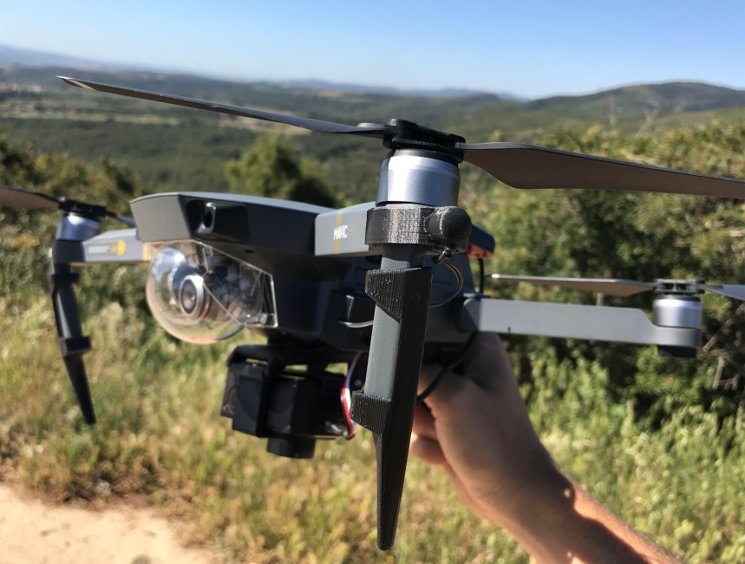
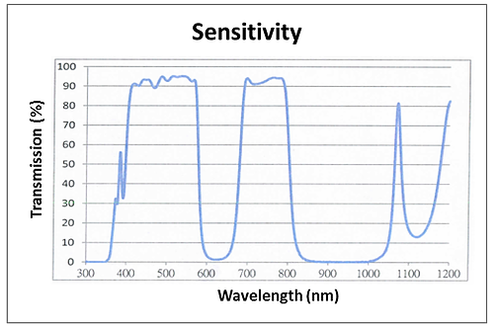
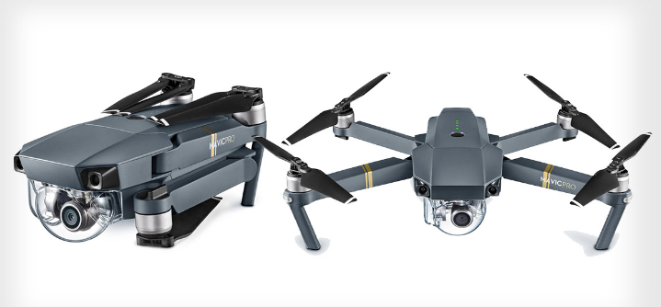
Metodologia: Selecció Hardware i Software
Per a dur a terme l’estudi necessitem un DRON i un sensor capaç de captar imatges en espectre de llum proper a l’infraroig o NIR.
Aquest DRON i sensor han de ser econòmics i els hem de poder adaptar per a que ens permetin integrar les seves fotografies.
El dron triat és el DJI Mavic Pro i la càmera l’Agrocam. Tots dos disposen d’un sensor de 12 Mpixels. El primer treballa en espectres RGB i la segona en NIR/G/B.

Slide 8
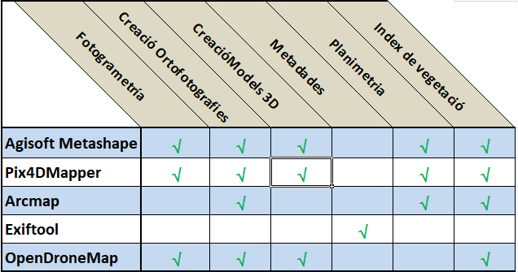
Metodologia: Selecció Hardware i Software
El treball requereix la selecció de programari que permetrà:
Crear i planificar les rutes de vol del UAV, controlar-lo a ell i als sensors de captura d’imatge.
DroneDeploy Pix4DCapture
Processar les imatges obtingudes, extreure’n i afegir-hi les metadades necessàries i generar Ortofotografies per a aplicar: Índex de vegetació, generar models 3D i fer estudis de planimetria

Slide 9
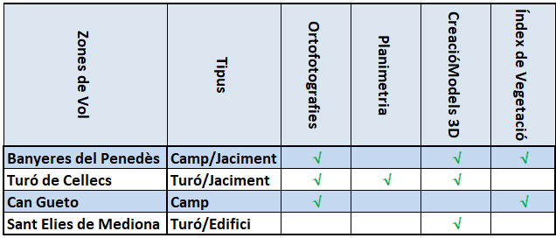
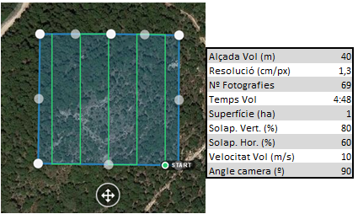
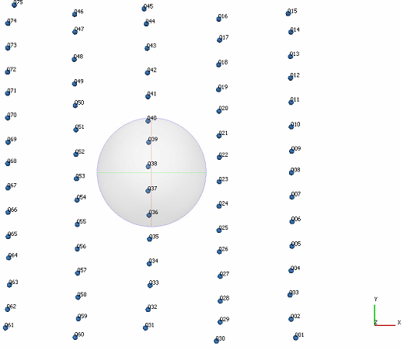
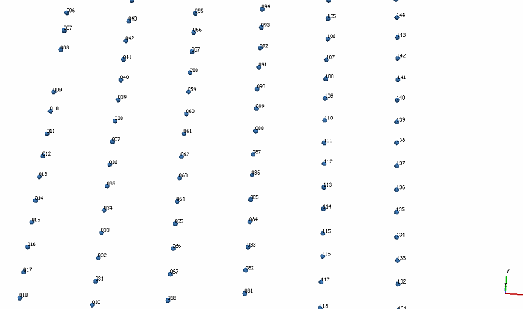
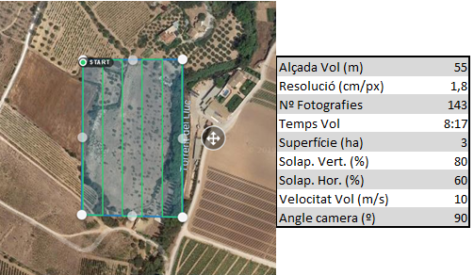
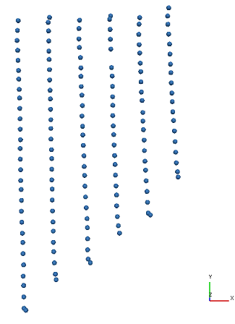
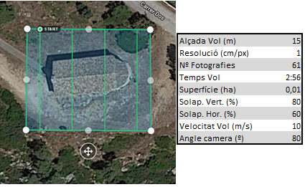
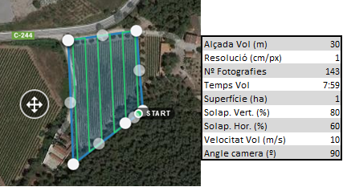
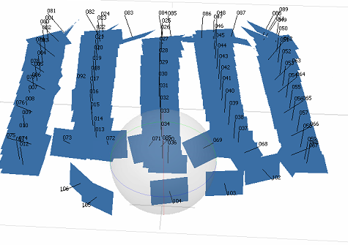
Fase Experimental I: Treball de Camp
En aquesta fase s’han escollit quatre zones i s’hi ha planificat i executat els vols. A tres d’aquestes zones els vols es realitzaran integrant el sensor del Dron amb el de la càmera Agrocam.
- Banyeres del Penedès - Turó de Cellecs
- Vinyes Can Güeto - Sant Elies de Mediona
Es creen i planifiquen les rutes de vol del UAV. Tot tenint en compte el nº de fotografies, superfície, temps i alçada de vol.

Slide 10
Fase Experimental II: Treball de Laboratori
En aquesta segona fase es processaran les fotografies obtingudes a la fase experimental I i n’obtindrem ortofotografies precises. Per a realitzar-ho hem hagut de:
Solucionar discrepàncies per l’ús de dos sensors amb GPS propi utilitzant el programa EXIFTOOL.
Cal copiar les metadades de cada fotografia obtinguda a Agrocam amb la seva parella del Mavic Pro
Integrar les imatges obtingudes del sensor RGB, Mavic Pro, i del sensor NIR, Agrocam, utilitzant Metashape.
Integració utilitzant punts de control terrestre.
Integració generant núvol de punts de diversos sensors.

Slide 11
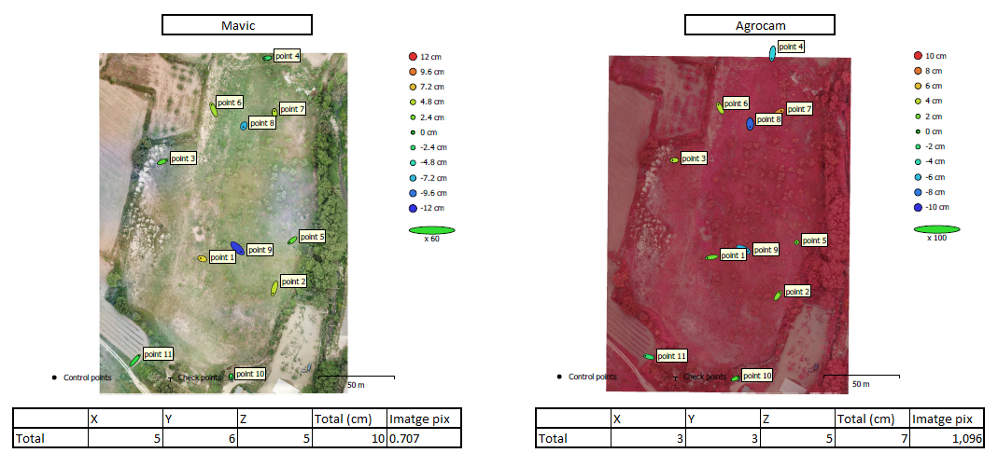
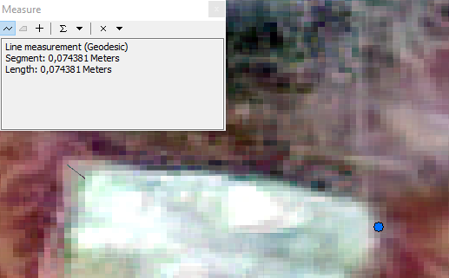
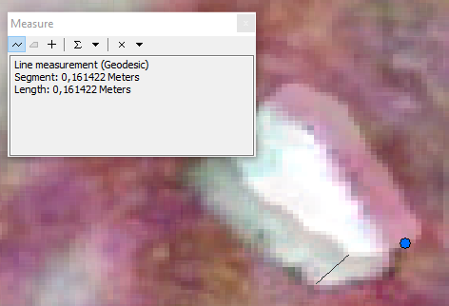
Fase Experimental II: Treball de Laboratori
Integració utilitzant punts de control terrestre
Es creen núvols de punts independents per a cada conjunt de fotografies. Es processen les fotografies de cada sensor de manera independent i s’assignen punts de control amb coordenades compartides.
Carreguem les ortofotografies a Arcmap i en seleccionem diversos punts per a mesurar-ne l’error. Aquests van des de 7 a 16 cm

Slide 12
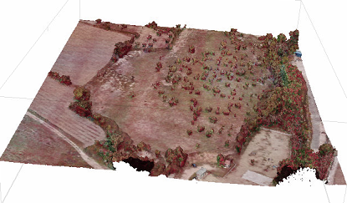
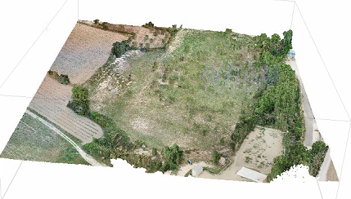
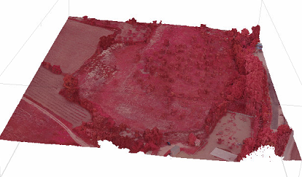
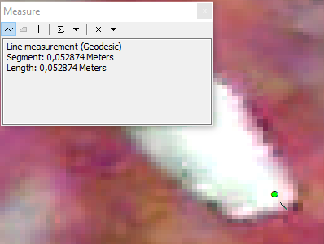
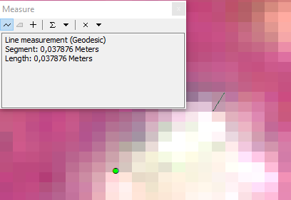
Fase Experimental II: Treball de Laboratori
Integració generant núvol de punts de diversos sensors.
Es genera el núvol de punt dens i la malla utilitzant les fotografies d’ambdós sensors. Tot seguit es generen les textures i ortofotografies seleccionant com a font d’informació les fotografies del sensor del qual en volem realitzar el procés
Carreguem les ortofotografies a Arcmap i en seleccionem diversos punts per a mesurar-ne l’error. Aquest és de 4-5 cm

Slide 13
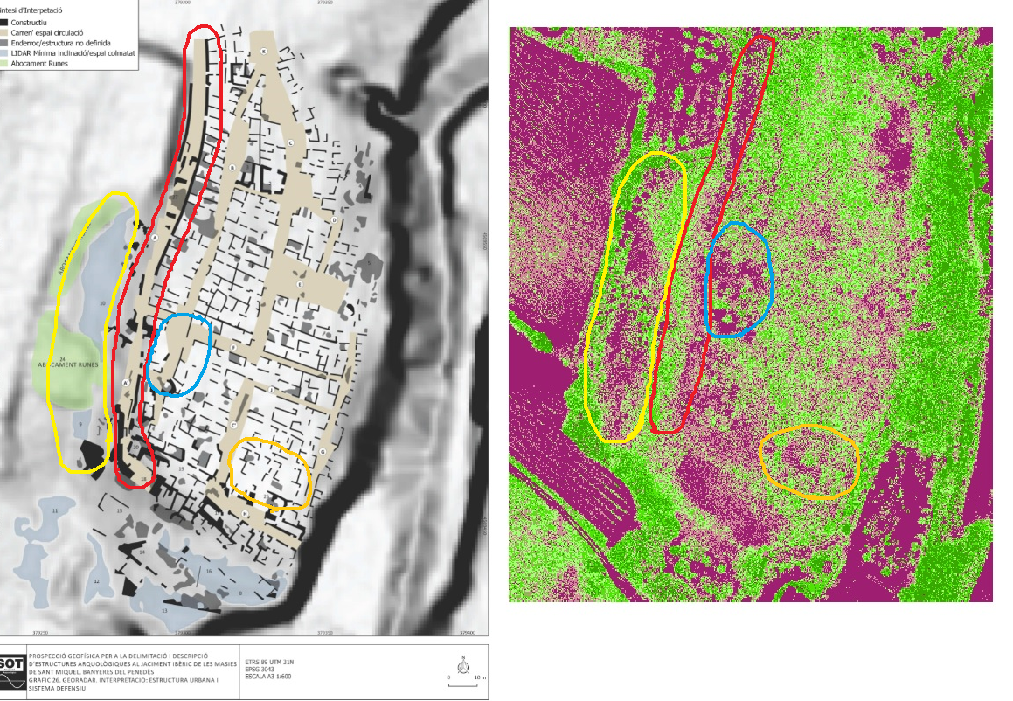
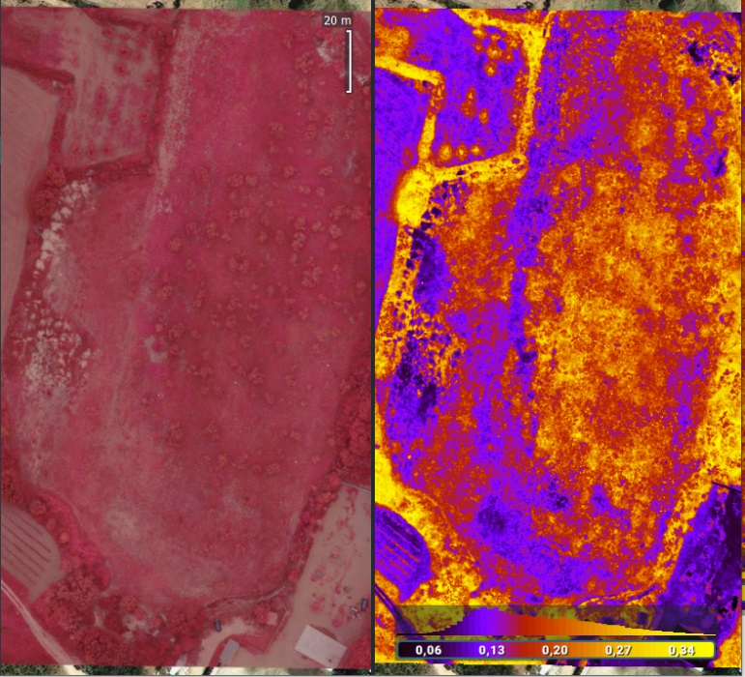
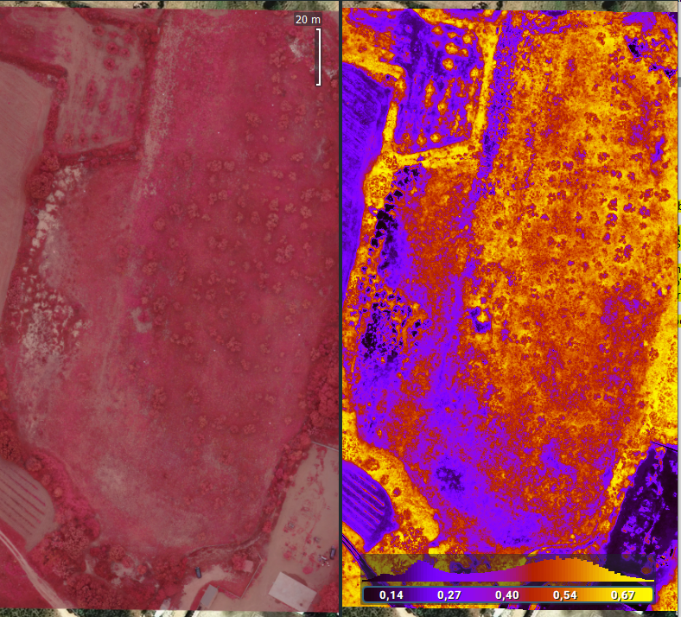
Fase Experimental II: Treball de Laboratori
Índex de vegetació, planimetria i Model 3D.
Obtenim els diferents índex de vegetació realitzant operacions algebraiques amb les diferents bandes de les ortofotografies obtingudes.
Comparativa NDVI Banyeres amb prospecció georadar SOT. Podem detectar 4 zones de coincidència.
Agrocam/ ENDVI Agrocam/GNDVI

Slide 14
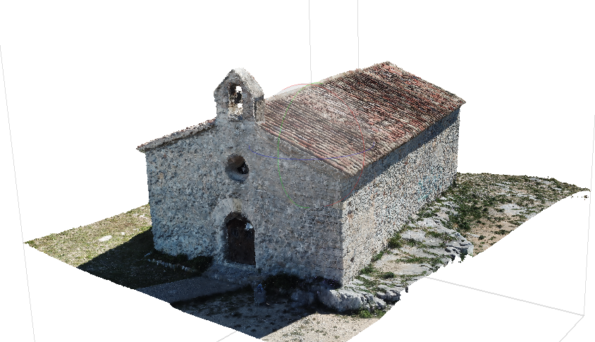
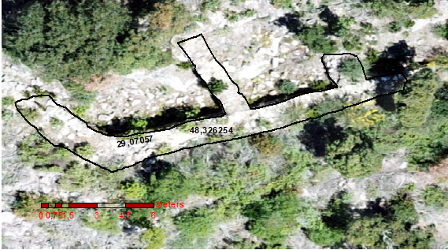
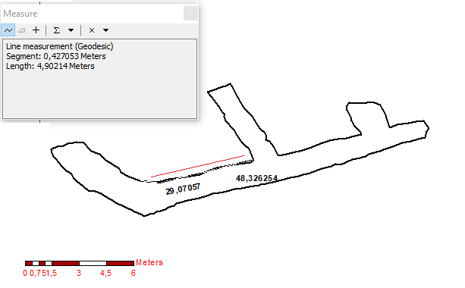
Fase Experimental II: Treball de Laboratori
Índex de vegetació, planimetria i Model 3D.
S’estudia la planimetria a l’ortofotografia del Turó de Céllecs tot generant un polígon coincident amb una secció de mur. Aquest manté totes les propietats i correspondències geomètriques.
La generació del model 3D és molt semblant als altres processaments tret que necessitem imatges captades en diferents angles i que cal un augment en la qualitat de la generació dels Núvols de punts.

Slide 15
Conclusions
Hem estudiat la legislació vigent per a drons, les seves tipologies i les seves aplicacions en Arqueologia i Agricultura tot estudiat les àrees necessàries per a crear i estudiar ortofotografies de precisió utilitzant múltiples sensors.
Cerca sensor NIR integrable al Dron
Estudi Hardware i sensor.
Aplicacions fotogrametria
Programació i execució vols.
Programació scripts edició metadades.
Creació metodologia per a generar ortofotografies integrant els dos sensors
Generació ortofotografies precises.
Estudi índex de vegetació.
Estudi planimetria .
S’han assolit els objectius plantejats de manera satisfactòria tot integrant les imatges obtingudes de dues càmeres per a la generació d’ortomosaics que hem pogut utilitzar segons el que havíem planificat.

